Slide 1


ОШ №5 им. Б.Момышулы
«Легендарный батыр, воин – писатель Бауыржан Момышулы»

Slide 2


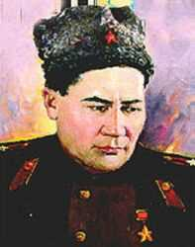
Бауыржан Момышулы
1910 — 1982
Имя легендарное.
Известный писатель, прославленный воин Великой Отечественной войны, истинно народный батыр.

Slide 3

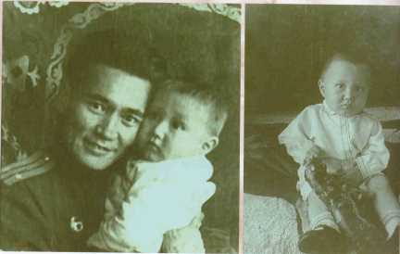
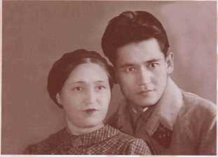
Родился Бауыржан Момышулы в 1910 году в Джамбулской области. Будучи еще со всем молодым человеком работал учителем, секретарем райисполкома, финансистом, начальником милиции. В 1936 году он призывается на действительную военную службу и навсегда связывает свое будущее с Советской Армией. В годы Великой Отечественной войны он был единственным казахом-командиром дивизии. Он прошел через всю долгую войну, сначала в звании старшего лейтенанта, а конец войны - полковником. Командовал взводом, батальоном, полком и дивизией.

Slide 4

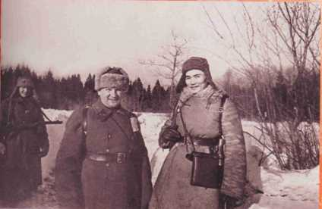
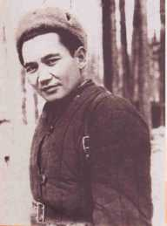
Особое место в биографии Момышулы занимает битва под Москвой. Он воевал в составе 316-й стрелковой дивизии, сформированной в Казахстане и Киргизии летом 41-го под командованием генерала
И.В. Панфилова. Тогда впервые заговорили о Б.Момышулы как о талантливом командире. За геройские бои в Волоколамском направлении 7 ноября генерал Панфилов представил старшего лейтенанта Момышулы к ордену Ленина (высшей награде страны того времени). Но судьба наградного листа до сих пор неизвестна.

Slide 5

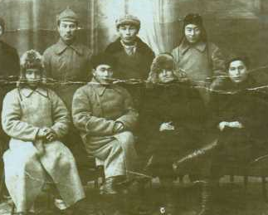
О подвиге бойцов и командиров Панфиловской дивизии известным писателем А.Беком написана замечательная повесть "Волоколамское шоссе", в которой много страниц посвящено мужественному воину, казахскому офицеру, нашему земляку.
Немало было в воинской биографии Момышулы и других славных страниц: одно простое перечисление займет много времени. Учитывая значительные боевые заслуги Момышулы, другой его командир полковник И.И. Серебряков в августе 42-го представляет Бауыржана к присвоению звания Героя Советского Союза. Неизвестно и то, что стало и с этим наградным листом. Не были достойно отмечены и последующие боевые дела нашего земляка. Всего тремя боевыми орденами был награжден Момышулы - Красного Знамени, Отечественной войны I степени и Красной Звезды...

Slide 6

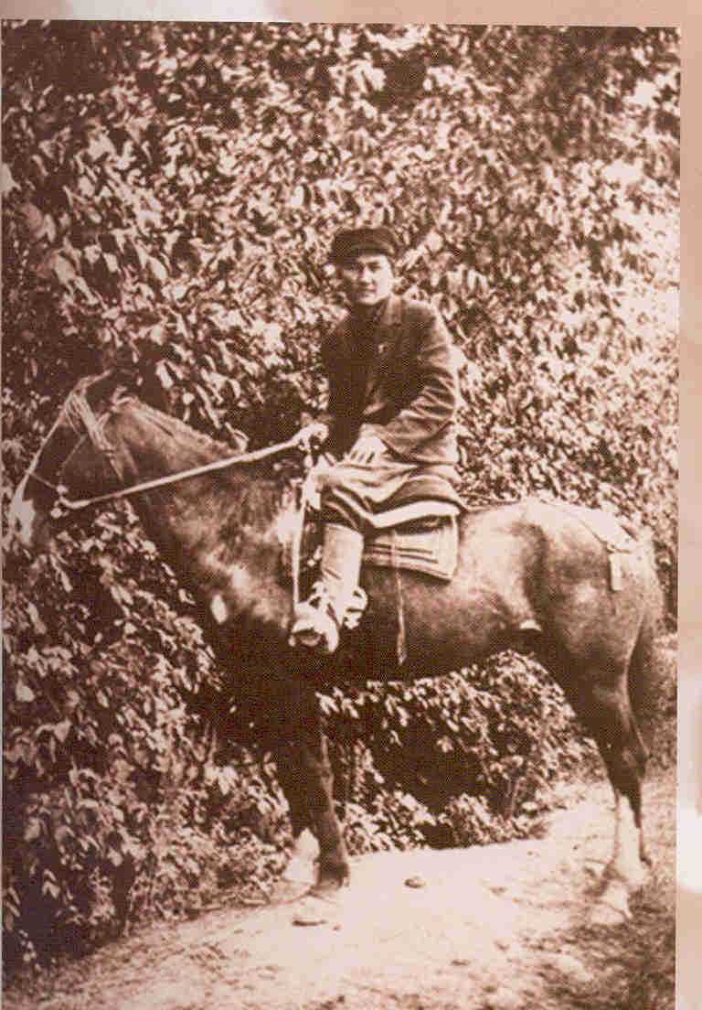
После войны Б.Момышулы окончил Военную академию Генерального штаба Советской Армии. Окончил успешно: здесь же позже занимался военно-педагогической деятельностью.
Знающие люди говорят, что его идеи в области тактики отличались смелостью и новизной. Но он так и остался полковником, а в 1956 году был отправлен в отставку. Ему было всего 46 лет.
Трезво взвесив и оценив свои возможности, меру ответственности как писателя и гражданина,
Б. Момышулы взялся за перо. Он писал о том, что видел и пережил на фронте, что потрясло и осталось в его памяти навсегда. Помогали ему в написании правды о войне и те тридцать восемь тетрадей-дневников, что вел он на фронте, вел в любых условиях: на марше, в окопе, в снег и дождь и даже в окружении. Огромной любовью к простым солдатам, Родине пронизана его книга "За нами Москва", посвященная боевым подвигам гвардейской Панфиловской дивизии (издана в 1958 году).

Slide 7

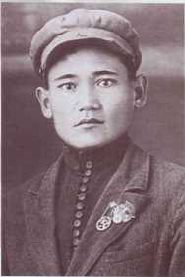
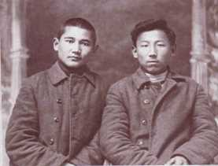
Писательский дар Б.Момышулы отметил и корифей отечественной литературы Мухтар Ауэзов: "Я очень рад, что оценен не только твой героизм на поле брани, но и твой литературный труд. Уж первой своей книгой "История одной ночи" Момышулы заявил о себе как талантливый писатель". Вторая - "Наша семья", написанная им в годы учебы в академии, сразу стала популярной.В ней писатель восторженно и правдиво рассказал о своем народе, его истории, обычаях, людях. В 1976 году эта книга получила Государственную премию КазССР. Момышулы сочно и страстно, глубоко и прекрасно говорил и писал на двух языках. Он понимал это так: родной язык с родным соединяет, русский язык с другим сближает. Он следовал принципу: "Знающий один язык - это один человек. Знающий два языка стоит двух достойных людей".

Slide 8
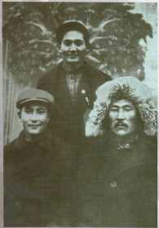
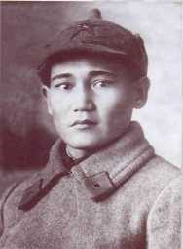
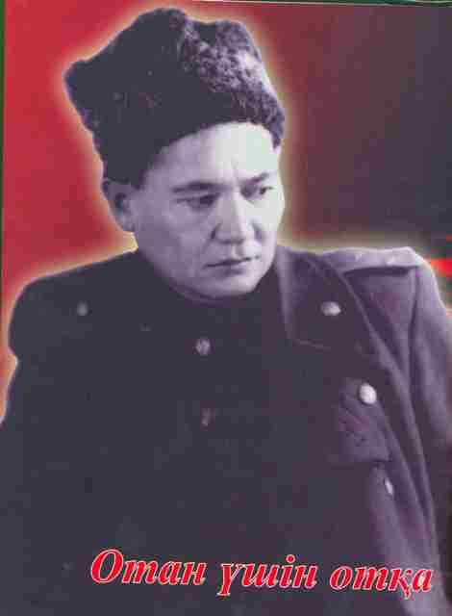
Вышедшие из-под его пера крылатые слова восхищают точностью и глубиной, красотой и человечностью. Его меткие высказывания поражают многогранностью и разнообразием.
Например: "Честь за. хлеб не продавай", "Национальное чувство - достойнейшее из чувств", "Любить свой народ не значит ненавидеть другой","За Родину в огонь войдя - не сгоришь", "Безъязычную тварь скотом называют.
Народ, у которого язык беден, примитивен, считают диким, невежественным, варварским, грубым и безкультурным народом", "Справедливость поспешает медленно, но приходит неизбежно".Слова Момышулы остались на бумаге для нас, а сам он прошел земной путь, ни разу не согнувшись перед власть имущими, глядя прямо, держась гордо, терпя страдания от прямоты своего нрава.

Slide 9
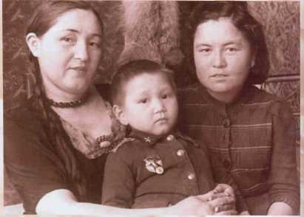
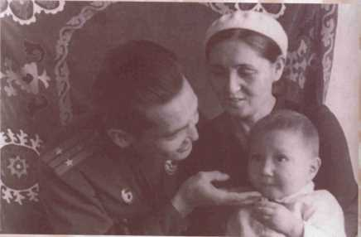
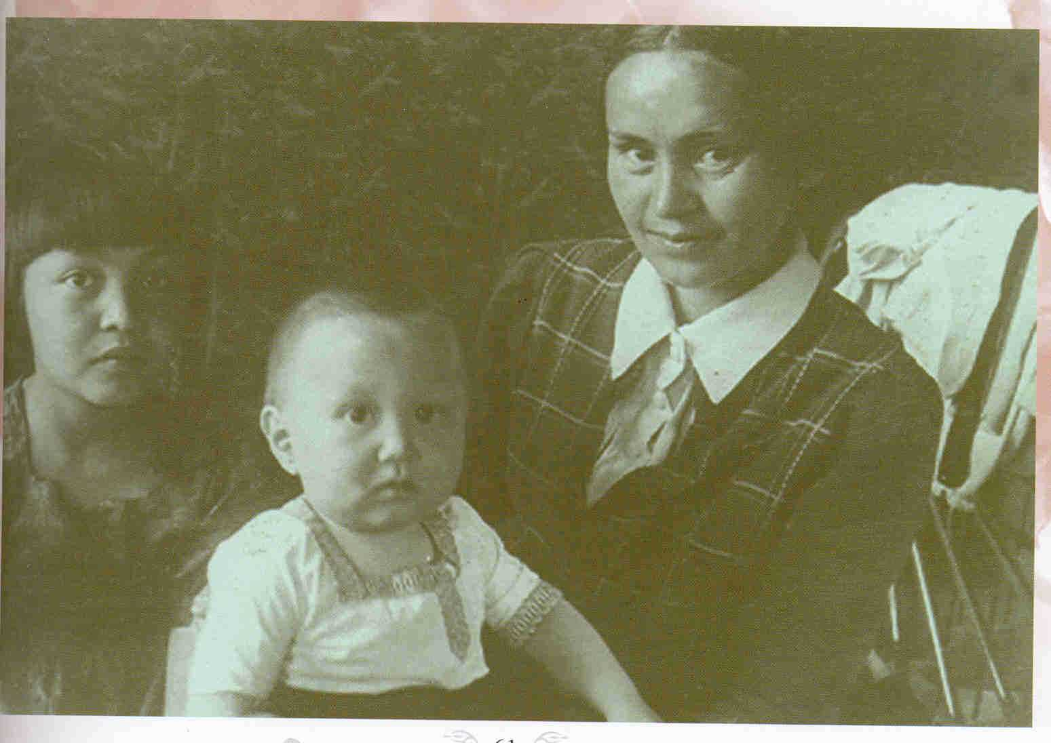
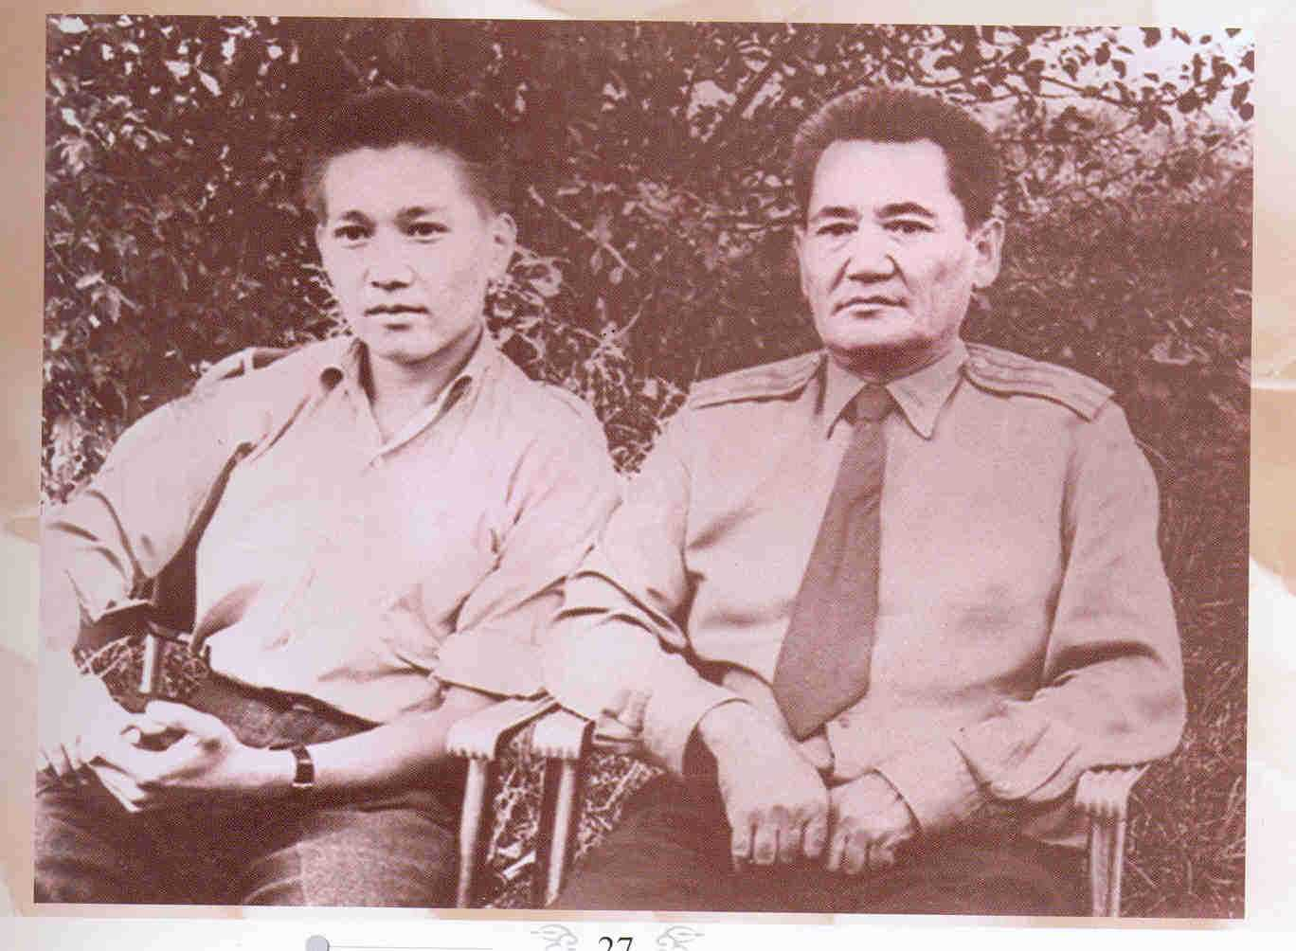

Slide 10


К 100 – летию
со дня рождения Бауыржана Момышулы была выпущена книга
«Легендарный Батыр»

